Slide 1

Красноярский Колледж Отраслевых Технологий и Предпринимательства
Дневник психического здоровья
Работу выполнили студенты группы ИС23-01: Адамова М., Гвоздева Д., Образцова В., Надер С.
Преподаватель: Христова О.С.
2025

Slide 2

Дневник психического здоровья: Ваш личный помощник
В современном мире, полном стрессов и эмоциональных нагрузок, забота о психическом здоровье становится необходимостью. Наше приложение "Дневник психического здоровья" создано, чтобы помочь вам лучше понимать себя, отслеживать своё состояние и находить ресурсы для поддержки.

Slide 3
Актуальность: Почему это важно?
Растущий уровень стресса
Необходимость самоанализа
Первый шаг к поддержке
Современный ритм жизни, особенно для студентов и работающих людей, часто приводит к повышенному стрессу и тревожности.
Приложение может стать отправной точкой для тех, кто стесняется обратиться к специалисту, но хочет улучшить своё состояние.
Ведение дневника помогает осознать свои эмоции, выявить триггеры и улучшить самопонимание.

Slide 4
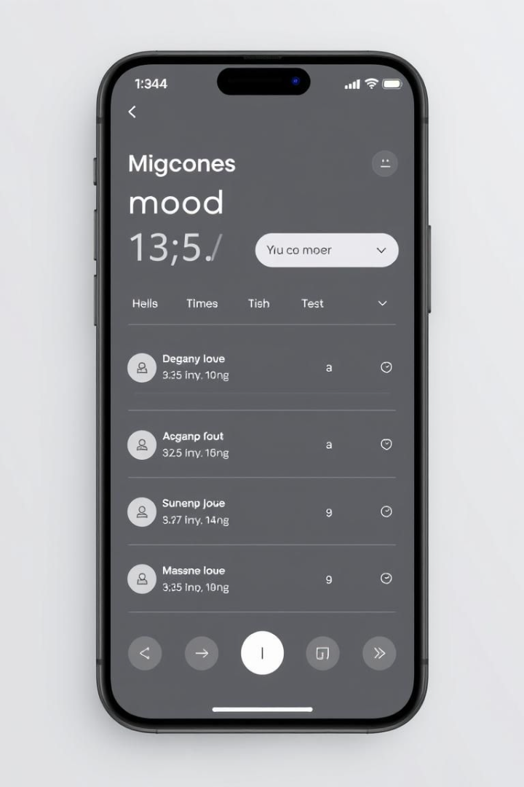



Основные функции: Простота и удобство
Ежедневные записи
Трекер настроения
Короткие заметки о состоянии, эмоциях и мыслях с возможностью выбора эмоций из списка.
График или календарь, показывающий изменения настроения со временем и возможность отмечать факторы, влияющие на него.
Напоминания
Уведомления, напоминающие о необходимости вести записи, например, вечером перед сном.

Slide 5




Уникальные фишки: Выделяемся из толпы
Анализ текста
Определение ключевых слов в записях для предложения релевантных упражнений и советов.
Дыхательные упражнения
Встроенные аудио- и видео-упражнения для снятия стресса и релаксации.
Чек-листы самочувствия
Отслеживание симптомов для более детального анализа состояния.

Slide 6




Расширенный функционал: Отслеживание симптомов
Гибкий трекер
Добавление собственных симптомов и оценка их интенсивности.
Кастомизация
Настройка приложения под индивидуальные потребности и рекомендации врача.
Отчёты для врача
Экспорт данных в формате PDF или CSV для предоставления специалисту.

Slide 7



Интеграция и анализ: Больше, чем просто дневник
Рекомендации
2
Персонализированные советы на основе анализа данных.
Мед. данные
1
Учёт данных о приёме лекарств и физической активности.
Группировка
Группировка симптомов по категориям для наглядной визуализации.
3

Slide 8
Дополнительные возможности: Забота в любой ситуации
Напоминания
1
Настройка напоминаний для отслеживания симптомов.
Шаблоны
2
Шаблоны для врачей для удобного ведения дневника пациентами.
Анализ
3
Выявление триггеров, вызывающих ухудшение состояния.

Slide 9

Режим "Кризис": Экстренная помощь
Кнопка "Кризис"
Быстрый доступ к списку контактов доверия и телефонам психологической помощи.
Инструкции
Короткие инструкции для справления с острыми состояниями, например, паническими атаками.

Slide 10

Технологии: Надёжность и эффективность
React Native
Python
Кроссплатформенность для iOS и Android.
Бэкэнд и анализ текста.
Firebase
Надёжная база данных.

Slide 11

Заключение: Ваш путь к психическому здоровью
Приложение "Дневник психического здоровья" – это ваш личный помощник в заботе о себе. Мы предлагаем удобный и эффективный инструмент для самоанализа, отслеживания состояния и получения поддержки. Начните свой путь к психическому здоровью уже сегодня!

